Slide 1





毛泽东与毛泽东思想
--崇新学堂
李元鹏 侯礼志 池达丰 吕传栋 周诗蕙 程大海 秦琦 王雅健 林珍珍

Slide 2

01
目
Contents
录
毛泽东-伟大一生
02
06
毛泽东-运筹帷幄
毛泽东思想-发展过程
03
07
毛泽东-指点江山
毛泽东思想-地位确立
04
08
毛泽东-历史评说
毛泽东思想-科学体系
05
09
毛泽东思想-发展背景
毛泽东思想-世界影响

Slide 3
·
01
毛泽东-伟大一生

Slide 4
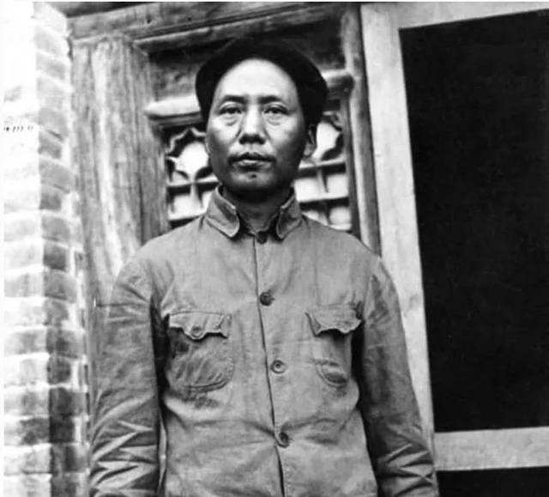
毛泽东（1893年12月26日-1976年9月9日），字润之（原作咏芝，后改润芝），笔名子任。湖南湘潭人。中国人民的领袖，马克思主义者，伟大的无产阶级革命家、战略家和理论家，中国共产党、中国人民解放军和中华人民共和国的主要缔造者和领导人，诗人，书法家。

Slide 5
毛主席的伟大一生
有人用九项世界奇迹来描述了毛主席的建国后的功绩：
第一 作为国家领导人，清正如水，身体力行，吏治长清
第二 战无不胜，将帝国主义势力感出中国，为中国赢得和平
第三 建国后用了30年让中国人平均寿命提高了30岁。
第四 建国后20年将国内文盲率从80%降到20%
第五 建国后很快消灭“黄赌毒”民风淳朴
第六 建国后30年不涨物价，解决国人吃饭问题
第七 建国后用了20年便让祖国实现工业化
第八 让中国和世界118个国家建交，成为亚非拉第三世界领袖
第九 去世后，53个国家降半旗致哀

Slide 6
毛主席的伟大一生
毛泽东逝世后，联合国总部当天就降半旗致哀，其反应速度前无古人，后无来者，其后10天之内，共有123个国家的政府和首脑向中国政府发来了唁电或唁函，105个国家的领导人或代表到中国使馆吊唁，53个国家降半旗致哀。
曾有记者这样写道：“9月9日下午4时这一悲痛时刻，似乎地球也停止了转动”。
Notes:
伟人去世，地球停止转动，虽然语近夸张，但这份评价，他老人家绝对当之无愧

Slide 7
·
02
毛泽东-运筹帷幄
Notes:
毛泽东是一个军事天才，在24岁时，其领导100余名学生兵搞定了3000多军阀溃军，这是他军事天才生涯的开始。

Slide 8
军事战略战术精髓
毛泽东战略战术
毛泽东打圈子战术，就是以根据地为中心，强敌来了，先领他转圈，等他转晕了，暴露出弱点，就抓准狠打。转圈是手段，消灭敌人是目的。打就要有收获，既消灭敌人，又有缴获。
十六字要诀：
敌进我退，敌驻我扰，敌疲我打，敌退我追。
Notes:
毛泽东主席属于降维打击。他先是一个哲学家，思想家，战略家，然后才是军事家。什么意思，就是大家都是指挥打仗的，辛辛苦苦勤勤恳恳研究如何排兵布阵，如何研究天时地利人和，然后对比兵力兵器。而他是从哲学的高度来看待打仗的，是从大本大源来研究打仗的。
在井冈山斗争期间，其总结出了十六字诀的基本作战原则。

Slide 9
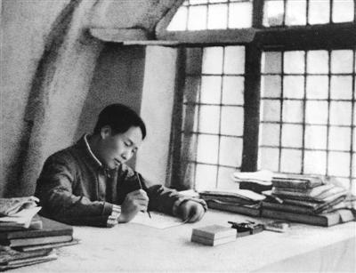
毛泽东军事著作
毛泽东军事著作
《中国革命战争的战略问题》
《抗日游击战争的战略问题》
《论持久战》
《论新阶段》
《战争和战略问题》
十大军事原则
Notes:
毛泽东主席属于降维打击。他先是一个哲学家，思想家，战略家，然后才是军事家。什么意思，就是大家都是指挥打仗的，辛辛苦苦勤勤恳恳研究如何排兵布阵，如何研究天时地利人和，然后对比兵力兵器。而他是从哲学的高度来看待打仗的，是从大本大源来研究打仗的。
在井冈山斗争期间，其总结出了十六字诀的基本作战原则。

Slide 10
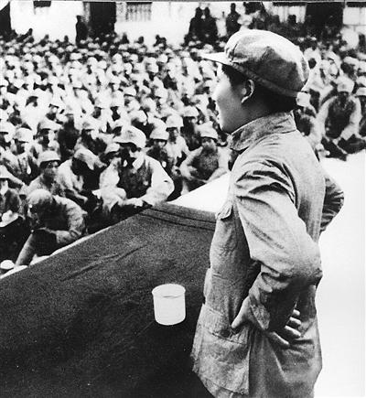
毛泽东军事思想
毛泽东军事思想
毛泽东军事思想，是毛泽东关于中国革命战争、人民军队和国防建设以及军事领域一般规律问题的科学理论体系。它是毛泽东思想的重要组成部分。
Notes:
它是马克思主义普遍原理与中国革命战争和国防建设实际相结合的产物，是中国革命战争和国防建设历史经验的升华，是中国共产党领导中国人民及其军队长期军事实践经验的科学总结和集体智慧的结晶，同时也多方面汲取了古今中外军事思想的精华，是中国共产党领导中国革命战争、军队建设、国防建设和反侵略战争的指导思想。

Slide 11
·
03
毛泽东-指点江山

Slide 12
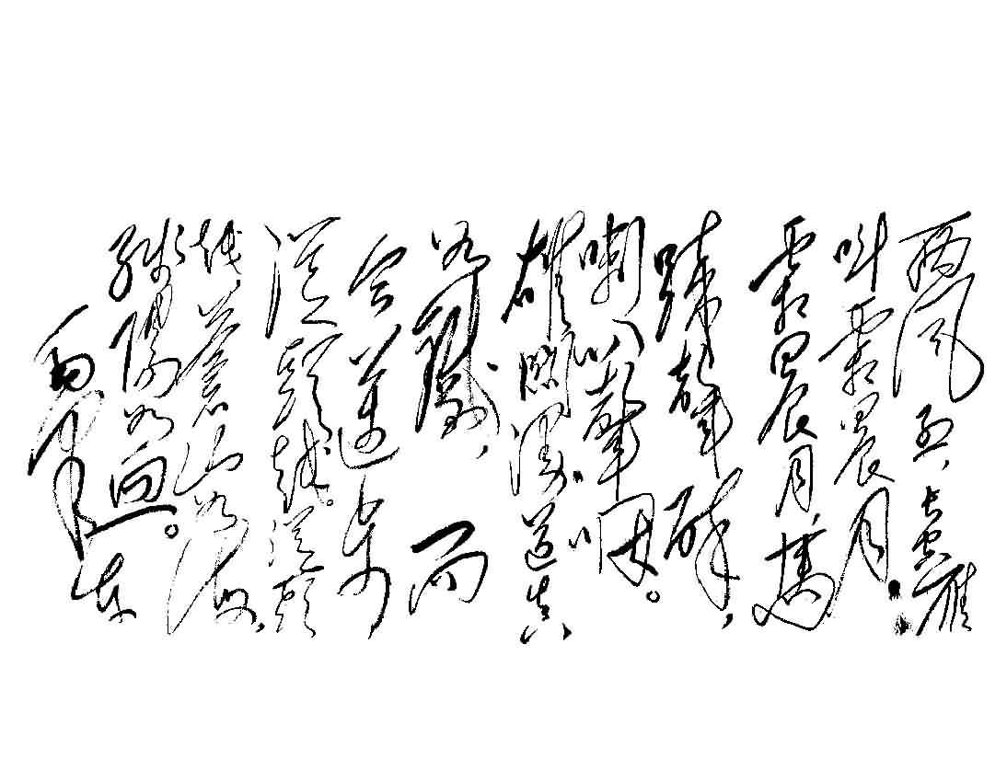
读书是毛泽东一生最大的爱好。他常说，“饭可以一日不吃，觉可以一日不睡，书不可以一日不读。”又说，“一天不读报是缺点，三天不读报是错误。”
他曾经写过许多的诗词，其中的许多我们都能够熟知，如《沁园春·长沙》、 《沁园春·雪》、《浪淘沙·北戴河》等
Notes:
《忆秦娥·娄山关》
孩儿立志出乡关，学不成名誓不还。埋骨何须桑梓地，人生何处不青山。

Slide 13
毛泽东的重要著作，包括《实践论》、《矛盾论》、《论持久战》、《中国革命与中国共产党》、《新民主主义论》、《论十大关系》、《关于正确处理人民内部矛盾的问题》等。
《实践论》和《矛盾论》是毛泽东哲学思想的两篇代表性著作，对中国革命的历史经验作出了哲学总结。
《论持久战》则是运用唯物辩证法分析中国革命形势，是战略思维的典范。《中国革命与中国共产党》全面考察了中国的历史、现状和基本国情，深刻论述了中国革命道路的独特性。
《新民主主义论》系统总结革命经验，全面论述新民主主义革命理论。
《论十大关系》和《关于正确处理人民矛盾的问题》，集中体现了毛泽东关于社会主义革命和建设的重要思想，是中国特色社会主义理论体系的重要思想来源。

Slide 14
·
04
毛泽东-历史评说

Slide 15
一、基调奠定
邓小平同志曾经代表中央就如何评价毛泽东表示过原则的意见。小平同志多次讲，在我们党和国家的历史上，毛主席的功绩是第一位的，他的错误是第二位的。小平同志还说过，毛主席“多次从危机中把党和国家挽救过来。没有毛主席，至少我们中国人民还要在黑暗中摸索更长的时间。”在谈到他晚年的错误时，小平同志说，不能把过去的错误都算成是毛主席一个人的，我们这些老一辈的人也是有责任的。我们今后还要继续坚持毛泽东思想。
Notes:
http://dangshi.people.com.cn/n/2013/0806/c85037-22457829.html
http://cpc.people.com.cn/GB/69112/99981/99983/6144329.html

Slide 16
二、主流观点
●毛泽东同志在长期革命斗争中立下的伟大功勋是不可磨灭的。
●毛泽东同志“是伟大的马克思主义者，是伟大的无产阶级革命家、战略家和理论家”。
●毛泽东同志虽然在“文化大革命”中犯了严重错误，但“他的功绩是第一位的，错误是第二位的”。
●马克思列宁主义、毛泽东思想一定不能丢，丢了就丧失根本
Notes:
http://dangshi.people.com.cn/n/2013/0806/c85037-22457829.html

Slide 17
·
05
毛泽东思想-发展背景

Slide 18
一、历史基础。
中国革命的曲折路程使以毛泽东为代表的中国共产党人对中国革命规律的一系列基本问题有了更为深刻和完整的认识，为毛泽东思想的巨大发展打下了坚实的历史基础。
中国革命的发展是“之”字形，而不是“一”字形。从党的建立到抗日战争，中间经过了大革命和土地革命战争的两次胜利和两次失败。
Notes:
“那些论文和文件，只有在那个时候才能产生，在以前不可能，因为没有经过大风大浪，没有经过两次胜利和两次失败的比较，还没有充分的经验，还不能充分认识中国革命的规律”

Slide 19
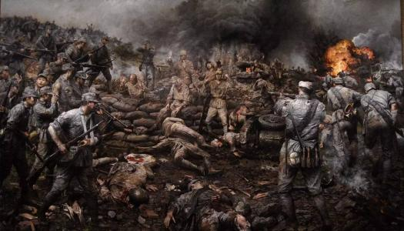
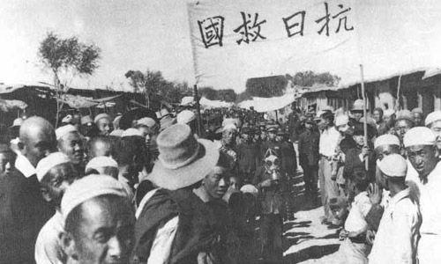
二、现实土壤。
抗日战争的复杂矛盾关系和党在抗日战争的多方面的伟大实践是毛泽东思想获得巨大发展的现实土壤

Slide 20
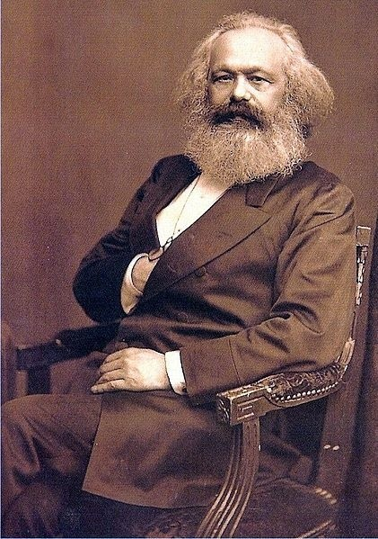
三、理论前提。
抗日战争期间，延安作为中共中央所在地，较为稳固和安定，使以毛泽东为核心的中央领导有较多的时间和较为便利的条件学习马列著作。这是毛泽东思想获得巨大发展的重要理论前提。
中国共产党从成立之始，即以马克思主义作为指导思想。抗战时期，马列主义理论与中国实际相结合的过程。一方面使马克思主义理论中国化，另方面也将中国革命经验马克思主义化。
Notes:
抗日战争时期是毛泽东读马列著作花费时间最多、阅读书量最大的时期，也是他写作著述最丰的时期。

Slide 21
·
06
毛泽东思想-发展过程
Notes:
参考资料：http://news.southcn.com/community/shzt/mzd/thought/200312220507.htm

Slide 22
毛泽东思想-发展过程
（1）在中国共产党创建和国民革命时期，毛泽东等初步提出了新民主主义革命的基本思想，标志着毛泽东思想开始萌芽。
（2）在土地革命战争前中期，毛泽东提出了农村包围城市、武装夺取政权的革命道路理论，提出了实事求是、群众路线、独立自主的基本思想，标志着毛泽东思想初步形成。
（3）在土地革命战争后期和抗日战争时期，毛泽东写了大量著作，对新民主主义理论作了系统而完整的阐述，标志着毛泽东思想达到成熟。
（4）在解放战争和从新民主主义向社会主义的过渡时期，毛泽东思想在军事原则、战略策略和政策、国家政权理论、革命转变理论等方面，均有新的重大发展。
Notes:
毛泽东思想是在中国共产党领导的中国革命与建设的实践中逐步形成和发展起来的。这一过程大体上可分为开始萌芽、初步形成、走向成熟、继续发展和曲折发展等多个阶段

Slide 23
毛泽东思想-发展过程
（5）在社会主义建设时期，在探索中国社会主义建设道路的曲折历程中，毛泽东等在工作重心转移、社会主义现代化目标等方面，提出了许多重要思想观点，特别是创立了社会主义社会矛盾学说。但毛泽东晚年也有失误，毛泽东思想在曲折中得到发展。
（6）十一届三中全会后，以邓小平为代表的中国共产党人在坚持毛泽东思想的基础上，发展了毛泽东思想，创立了建设有中国特色社会主义理论，即邓小平理论。邓小平理论是对毛泽东思想的继承和发展，是当代中国的马克思主义，开辟了马克思主义在中国发展的新阶段。
Notes:
毛泽东思想是在中国共产党领导的中国革命与建设的实践中逐步形成和发展起来的。这一过程大体上可分为开始萌芽、初步形成、走向成熟、继续发展和曲折发展等多个阶段

Slide 24
·
07
毛泽东思想-地位确立

Slide 25

指导思想的正式确立
抓住机遇面对挑战：
在党的领导下，信心无比！
1945年4月23日至6月11日，中共七大在延安胜利召开，党的七大的一个重要贡献就是第一次明确地把毛泽东思想确立为全党的指导思想，并庄严地写入党章。它标志着马克思主义中国化的进程实现了第一次历史性飞跃，也标志着中国共产党在政治上、思想上和组织上达到了空前的团结、统一和成熟。
Notes:
更多模版：亮亮图文旗舰店https://liangliangtuwen.tmall.com/

Slide 26
·
08
毛泽东思想-科学体系

Slide 27
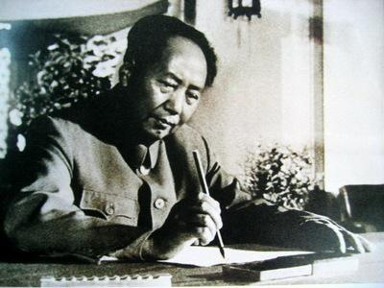
毛泽东思想的活的灵魂，是贯穿于新民主主义革命、关于社会主义革命和社会主义建设、关于革命军队的建设和军事战略、关于政策和策略等理论的立场、观点和方法，其有三个基本方面，即实事求是、群众路线、独立自主。毛泽东把辩证唯物主义和历史唯物主义运用于无产阶级政党的全部工作，在中国革命的长期艰苦斗争中形成了具有中国共产党人特色的立场、观点和方法，丰富和发展了马克思列宁主义。它们不仅表现在毛泽东的全部科学著作中，也表现在中国共产党人的革命活动中。

Slide 28
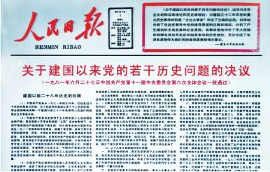
实事求是的客观评价
1.毛泽东思想是马克思列宁主义在中国的运用和发展。
2.毛泽东思想是被实践证明了的关于中国革命和建设的正确的理论原则和经验总结，是中国革命和建设的科学指南。
3.毛泽东思想是中国共产党集体智慧的结晶。
Notes:
1981年，在邓小平主持下，党的十一届六中全会作出的《关于建国以来党的若干历史问题的决议》，对毛泽东和毛泽东思想的历史地位作出了科学的、实事求是的评价。

Slide 29
·
09
毛泽东思想-世界影响

Slide 30
毛泽东思想-世界影响
英国学者约翰·列农曾撰文感慨：“世界上深受中国领袖毛泽东影响的人，数以几十亿计。很多国家的人民，在某种意义上把毛泽东作为他们的精神图腾。”
美国学者施拉姆直言不讳地说：“一百年之后，毛泽东仍是世界人民最为关注的思想家与军事家。”
英国：研究毛泽东的英国著名学者多达3500人！
美国：总是出现一潮接一潮的“毛泽东热”
日本：翻译出版有关毛泽东著作最多的国家
尼泊尔：“毛泽东主义”指导与领导着尼泊尔人民建设自己的家园
委内瑞拉：用毛泽东思想去实现伟大的社会主义
朝鲜：一个对毛泽东心存感激之情的国家

Slide 31
毛泽东思想-世界影响
克林顿、基辛格、密特朗……
他们都是毛泽东的“粉丝”
美国前总统克林顿：“毛泽东无愧于世界级领袖，‘毛泽东热’在中国内部乃至国外不降反升现象，更令人不可思议，美国人应当研究他的思想精髓。”
法国前总统密特朗：“毛泽东是世界上居支配地位的人。”
日本前首相福田康夫：“无论对他做多么高的评价，都不过份！”
以色列总统佩雷斯：“我国的军事理论研究，大多参考了毛泽东相关著述。”
古巴国务委员会主席劳尔·卡斯特罗：“毛泽东时代建立的中国天下无人可挡。 他很了不起，中国人民不会忘记他，古巴人民也不会忘记他。”
柬埔寨国王西哈莫尼：一本《论持久战》，使我终生崇拜他！

Slide 32
感谢聆听，谢谢大家

